Slide 1
Применение технологий обработки потоков данных в системах контроля и управления
Шешукова В. В. ,
к.т.н., доцент, Белоусов П. А.

Slide 2
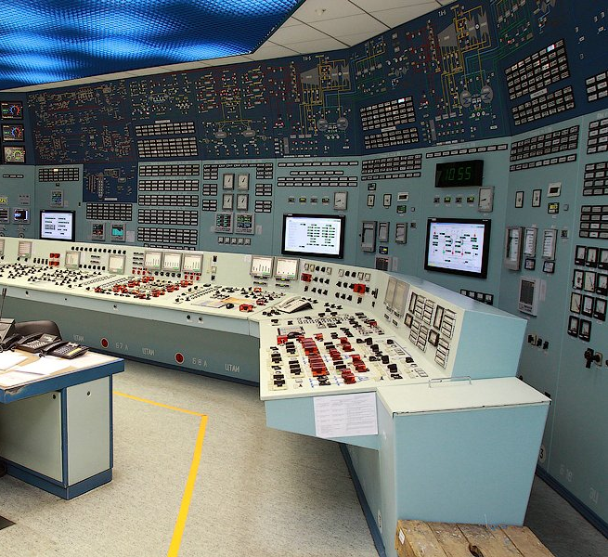
Актуальность
Количество датчиков - в 2003 году на Калининской АЭС было всего лишь 120000 источников сигналов, на современных АЭС их уже под 500000, в скором времени будет 1 млн.
Рост объемов обрабатываемой информации, обусловленный более широким применением «интеллектуальных» датчиков.
Снижение количества обслуживающего персонала на строящихся АЭС и, как следствие, максимальная унификация оборудования, применяемого для построения САУ, на АЭС в целом.

Slide 3
Цель и задачи
Цель работы состоит в том, чтобы показать целесообразность применения технологии обработки потоков данных в системах контроля и управления АЭС.
Рассмотреть и изучить проблемы систем ТД АЭС, работающих в режиме реального времени.
Изучить методы анализа потоков данных Data Stream Mining
Разработать алгоритмы обработки данных на основе Фурье-преобразования
Применить разработанные алгоритмы для анализа акустических данных
Сделать сравнительный анализ разработанных алгоритмов между собой и в сравнении с классическими методами

Slide 4
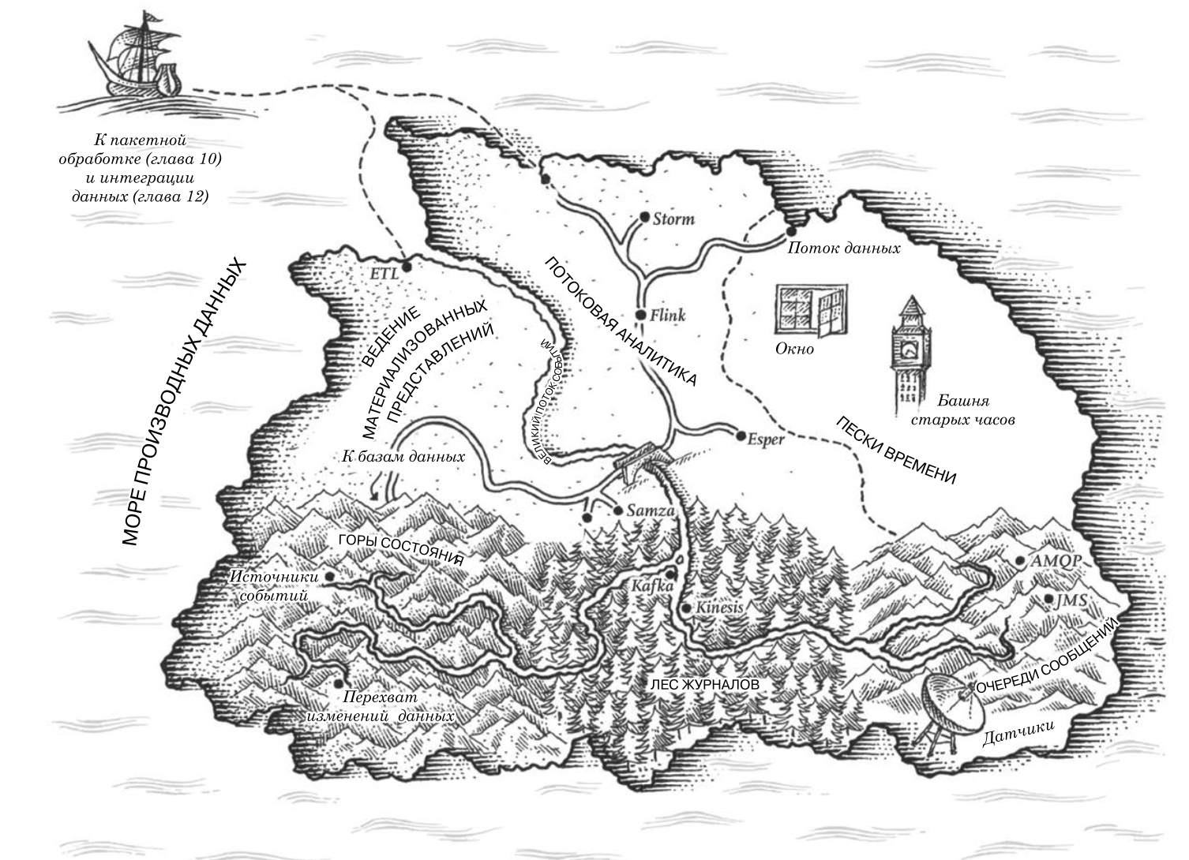
Потоковая обработка данных
Идея потоковой обработки данных состоит в том, чтобы обрабатывать события по мере их возникновения, полностью отказавшись от разделения времени на фиксированные интервалы.

Slide 5
Требования к системам обработки потоковых данных
Обновления должны происходить через введения новых элементов.
Запросы (скользящие средние значение, стандартные отклонения, и корреляция) обрабатывают данные как последовательности, а не наборы данных.
Так как полный поток никогда не осуществляется, запросы обрабатывают данные как бесконечный поток данных.
Желательными являются однопроходные алгоритмы, потому что данные обширны.
Интерпретация главным образом качественная, так что приемлема потеря в точности для увеличения быстродействия.

Slide 6
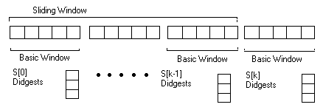
Технология StatStream
Структура данных поддерживается не для всего объема, а лишь для небольшого временного промежутка, именуемого скользящим окном.
В свою очередь скользящее окно разбивается на более мелкие, называемые основными или базовыми окнами. От длины базового окна зависит задержка, через которую мы будем получать новую статистику по потоку.

Slide 7
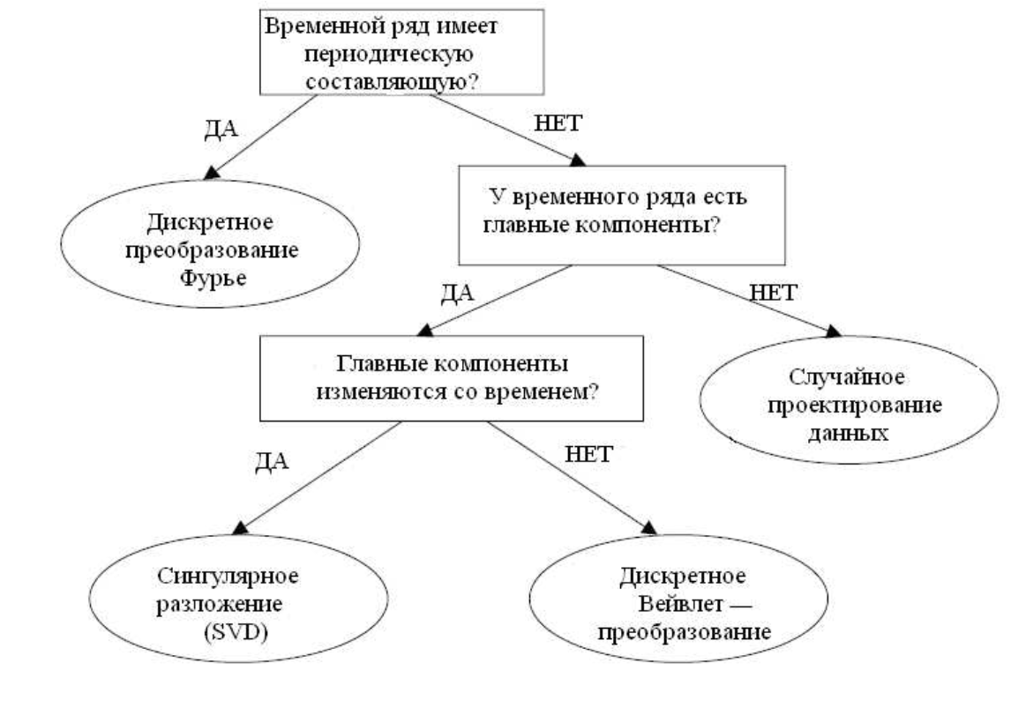
Выбор метода сокращения временного ряда
Так как временные ряды являются наблюдениями, сделанными последовательно, то отношение между последовательными элементами ряда дает возможность сокращать размер данных без существенной потери информации.

Slide 8
Примерный алгоритм сжатия
Преобразуем временной промежуток по алгоритму дискретного Фурье преобразования.
Из всего набора коэффициентов, получившихся при разложении отбираем только коэффициенты с максимальным значением.
Степень потери информации зависит от количества отобранных коэффициентов.
Далее работаем лишь с несколькими коэффициентами преобразования, несущими в себе основную информацию о форме ряда

Slide 9
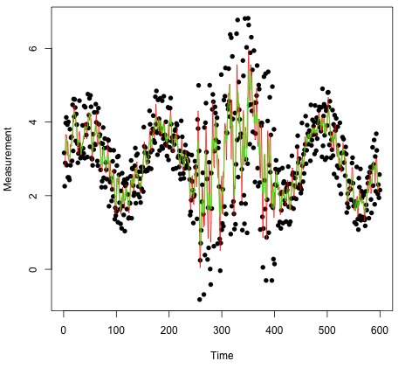
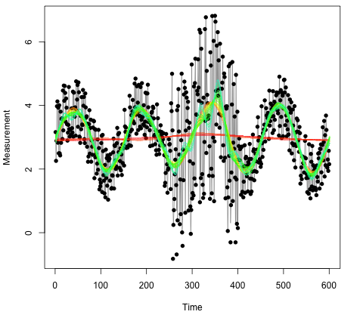
Сжатие данных
Первые коэффициенты преобразования Фурье содержат большую часть информации о временном ряде и с помощью этих коэффициентов можно восстановить основную форму ряда.

Slide 10
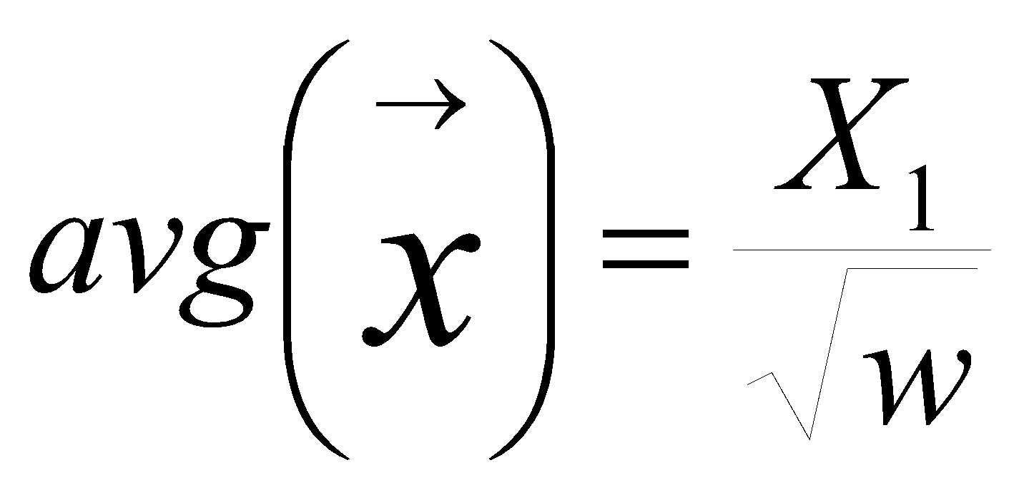
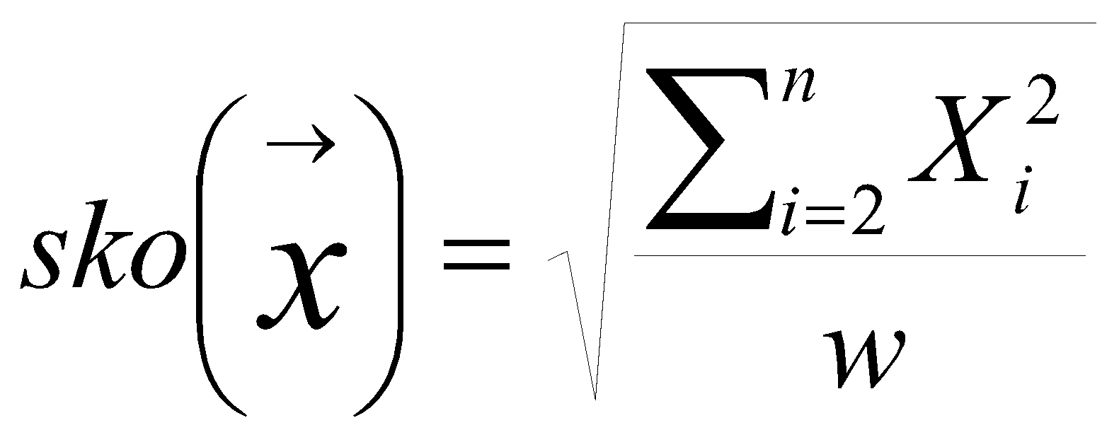
Преобразование Фурье
Среднее значение
СКО
Корреляция

Slide 11
Шешукова Виктория Валерьевна
ИАТЭ НИЯУ МИФИ

